Slide 1
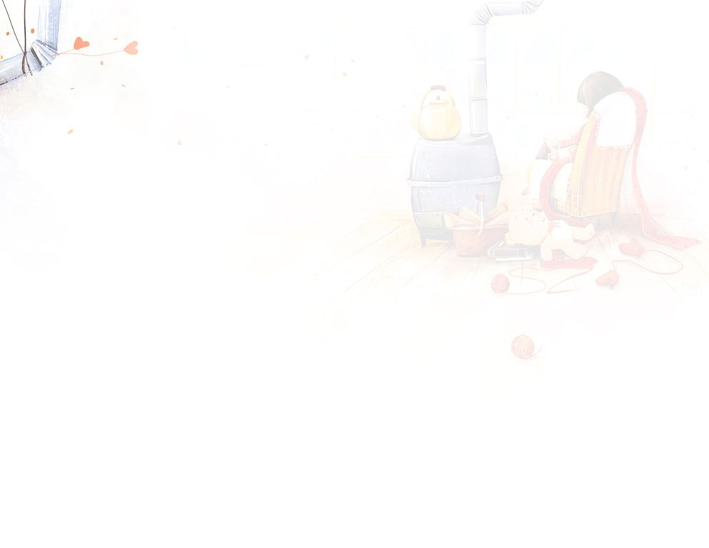
Qt for Felgo实训
捏死蚂蚁（AntMasher）游戏项目开发介绍

Slide 2
项目介绍
游戏介绍：捏死蚂蚁是一款休闲益智小游戏。游戏中你需要用你的手指触摸屏幕来压扁蚂蚁。这是一款减压小游戏，但也考验玩家们的反应速度和耐心程度。
游戏规则：游戏开始后，玩家需要通过点击蚂蚁实体来消除它们，否则若蚂蚁们碰到水果后，就会吃掉水果，当水果被吃完，游戏就会结束，同时计算出分数。
开发环境：本次项目开发采用的是Qt的Felgo框架。Felgo使用QML + Javascript作为主要编码语言，并基于Qt进行开发。与其他语言和框架相比，这可以节省多达90％的代码。它也是一个跨平台的工具。这意味着您可以使用相同的代码库为不同的平台编译应用程序。Felgo支持Android，iOS甚至台式机平台和嵌入式系统。Felgo的最大优势之一在于可以组成UI视图，创建布局和添加动画。这就是QML发挥作用的地方。Felgo将视图组成和小部件渲染从平台直接移到你的应用程序中。你可以使用易于扩展且可自定义的项目来创建UI，而无需使用笨拙且难以动画化平台渲染的窗口小部件。

Slide 3
项目分工
1.游戏菜单编写：朱定康
2.游戏界面编写：朱定康
3.其他代码编写：朱定康

Slide 4
项目技术难点的解决
难点1：蚂蚁的实时状态（存活，死亡）改变
难点2：水果全部消失时，游戏结束的判断
难点3：游戏结束后，分数统计以及蚂蚁位置重制
难点4：游戏界面切换（目录界面到游戏界面或者游戏界面到死亡界面）

Slide 5
个人心得
这次实训是这一学期所学知识的一次汇总，是学习能力的一次集中体现。其中，Felgo是Qt的很好的框架，可以说是Qt开发者的福音。有了Felgo框架，很多在QML中复杂的问题，也变得简单，基本满足我们现实开发项目的基本需求，特别是Felgo游戏开发中很多模拟现实的类，这使得游戏开发更加便捷和生动，同时也很有趣。
总之，这次Qt实训是一个锻炼自我的良好机会，体会到一个软件开发的乐趣，为后面的开发学习奠定了基础，同时也给我们以后的界面开发提供了一个方案。

